Slide 1
POLITIK
4. Vad ska det bestämmas om?

Slide 2
Vi behöver någon som bestämmer, men frågan är vad som behöver bestämmas.

Slide 3
Diktatur var ju inte så bra, så det vettiga vore ju om den som bestämmer bara bestämmer över det allra viktigaste.

Slide 4
När allt kommer omkring vill vi ju vara fria att bestämma över våra egna liv så mycket som möjligt.

Slide 5
Kanske försvaret, polisen och sjukvården skulle kunna vara sådana saker.

Slide 6
Fast risken är ju att vissa människor skaffar sig mer grejer än andra och så blir det så där orättvist.

Slide 7
Alla har ju inte riktigt samma möjligheter i livet.

Slide 8
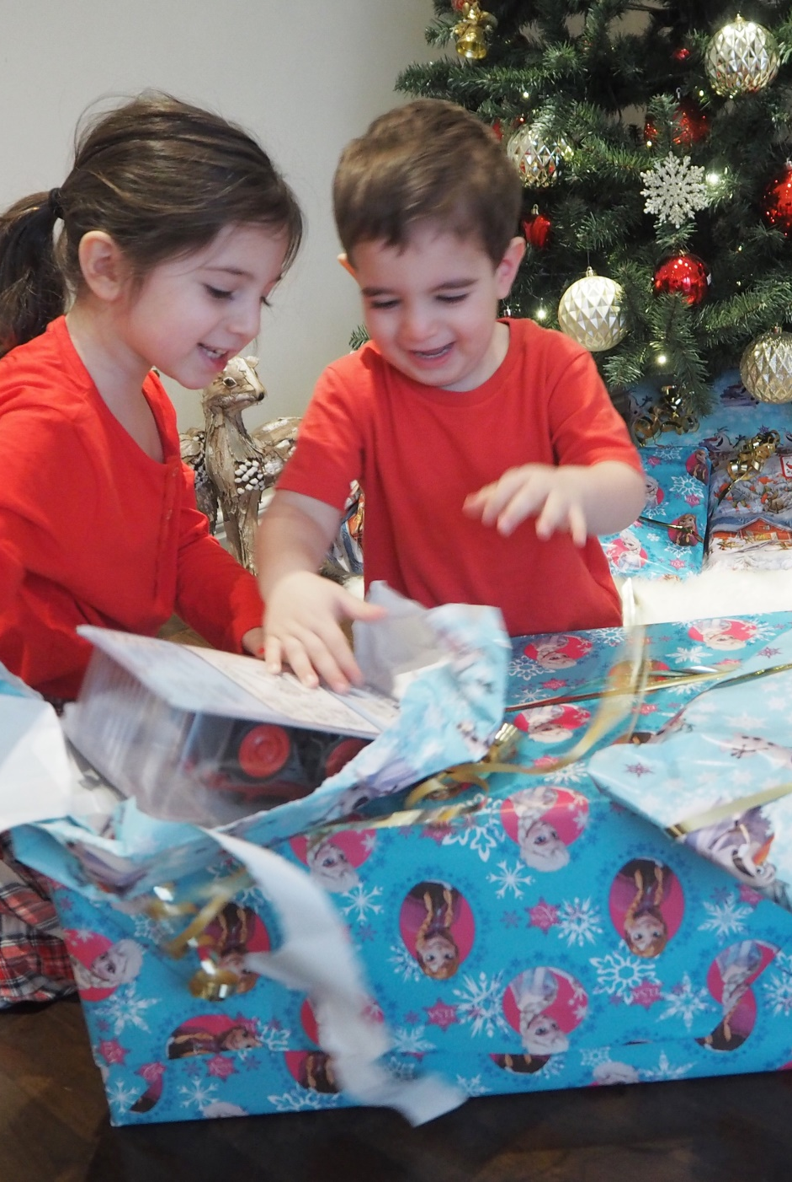
Så kanske den som bestämmer måste se till att det blir så rättvist som möjligt.

Slide 9
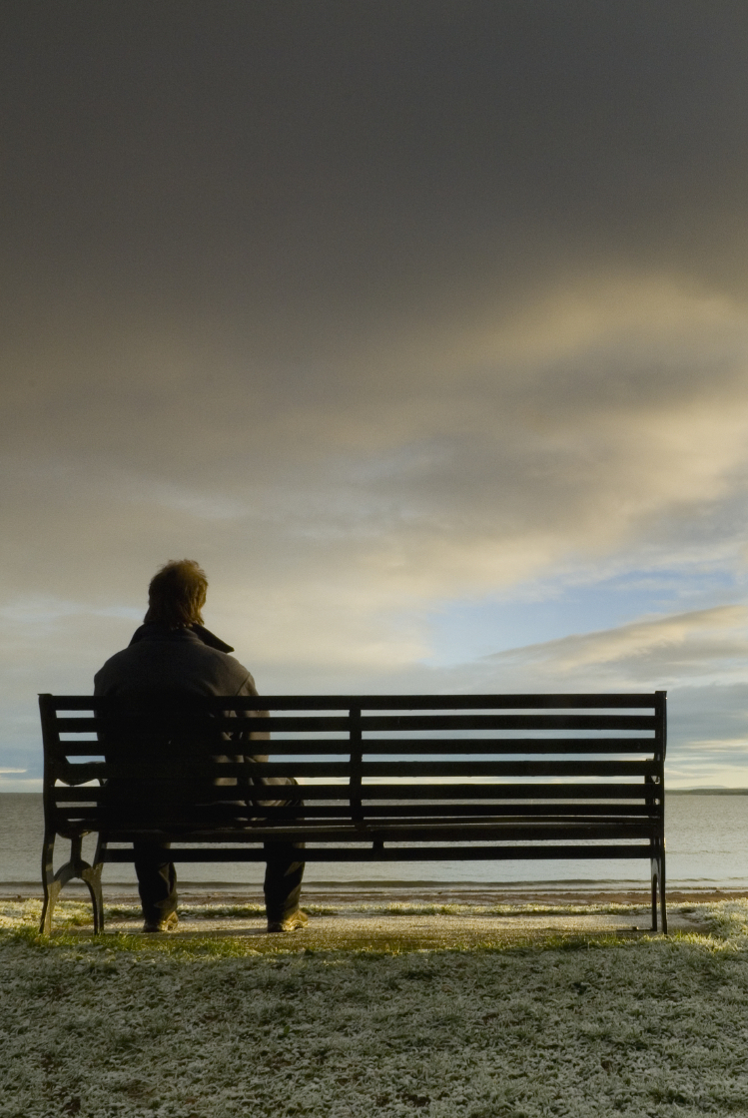
Och så finns det ju frågor som vi annars kanske inte skulle klara av att lösa själva.

Slide 10
Miljöfrågor till exempel. Skulle vi rädda planeten från att gå under om det var helt upp till oss?

Slide 11
Eller jämställdhet? Skulle vi jämna ut orättvisan mellan kvinnor och män om det var helt upp till oss?

Slide 12
Eller invandring, det är ju en het fråga. Skulle det fungera om vi skulle behöva klara av det helt själva?

Slide 13
Och företagen är ju viktiga. Utan dem skulle ju alla jobb försvinna.

Slide 14
Eller välfärden. Det är väl viktigt att det finns skola, sjukvård och stöd till alla?

Slide 15
Olika personer tycker ju att olika saker är viktiga. Det är ju bra då om det finns olika åsikter bland de som ska bestämma.

Slide 16
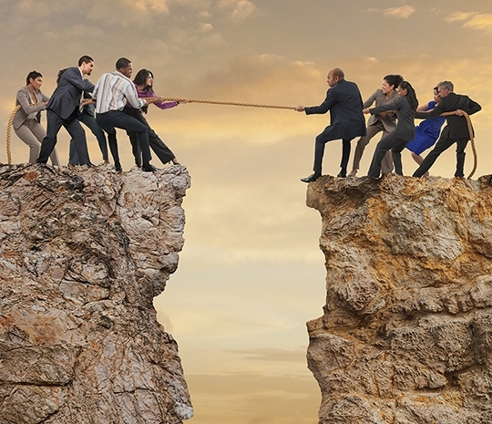
Dagens ord IDEOLOGI De värden och frågor man tycker samhället borde styras utifrån.

